Slide 1
Estratégia e-SUS APS 2024
Atualização - versão 5.2.27
/ACOLHIMENTO

Slide 2
Versão atualizada do PEC e CDS - versão 5.2.27 do Prontuário Eletrônico do Cidadão (PEC) que estará disponível em https://sisaps.saude.gov.br/esus/, a fim de garantir que todas as doses administradas da vacina da dengue (atenuada) estejam devidamente registradas para o monitoramento da progressão da vacinação.
Todos os gestores municipais devem verificar o processo de atualização da versão do sistema utilizado, bem como do registro das doses aplicadas.

Slide 3
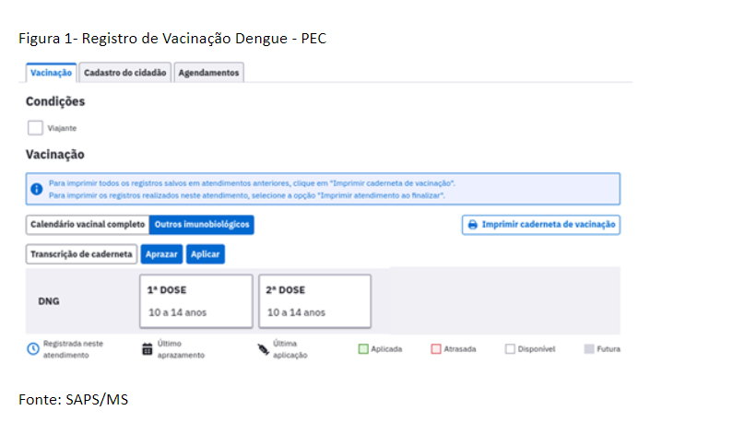
Prontuário Eletrônico do Cidadão - PEC
Quem usa o PEC se atente ao registro imunobiológico de dengue correto, que é o DNG no calendário vacinal
As vacinas disponibilizadas pelo MS a partir de fev/2024 não devem ser registradas em “Outros imunobiológicos”.

Slide 4
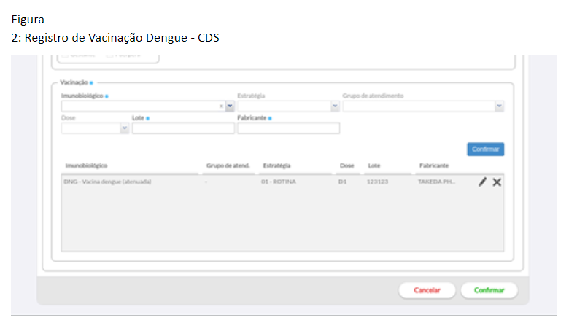
Coleta de Dados Simplificado - CDS
Da mesma forma, no CDS a vacina dengue será apresentada com DNG.

Slide 5
PANORAMA DE ATUALIZAÇÃO e-SUS EM GOIÁS
134 municípios em Goiás foram contemplados com a primeira remessa de vacina QDENGA

Slide 6
Superintendência de Políticas de Atenção Integral à Saúde
Gerência de Atenção Primária
Coordenação de Gestão e Monitoramento
gerenciaaps.sais@gmail.com
Fone: (62) 3201-7876

